Slide 1
PROJETO DE CIÊNCIA DE DADOS · SUPPLY CHAIN ANALYTICS
Cadeia de Suprimentos:
Do Dado à Decisão
Como a análise de 49.890 pedidos (2022–2024) revelou R$ 100 milhões em risco concentrado, e um plano de ação com retorno de 22x sobre o investimento em estoque de segurança.
Rafael V.

Slide 2
CONTEXTO
Uma cadeia eficiente no curto prazo, mas vulnerável no longo prazo
A empresa distribui materiais industriais, ferramentas, EPIs, fixadores, materiais elétricos e de manutenção, para clientes em todo o Brasil, com fornecedores nacionais e internacionais e prazos de entrega de 4 a 42 dias.
1
2
3
4
Rupturas de estoque
Atrasos internacionais
Custo logístico alto
Compras por intuição
em produtos de alto giro durante períodos de pico de demanda
fornecedores internacionais comprometem o abastecimento com frequência
sem visibilidade clara sobre os principais direcionadores de custo
ausência de previsão de demanda estruturada, decisão empírica
02

Slide 3
OS DADOS
Três anos de operação, retratados em quase 50 mil pedidos
49.890
2022–2024
20
pedidos registrados
três anos de histórico
produtos distintos
10
13
6
fornecedores ativos
estados de destino
categorias de produto
03

Slide 4
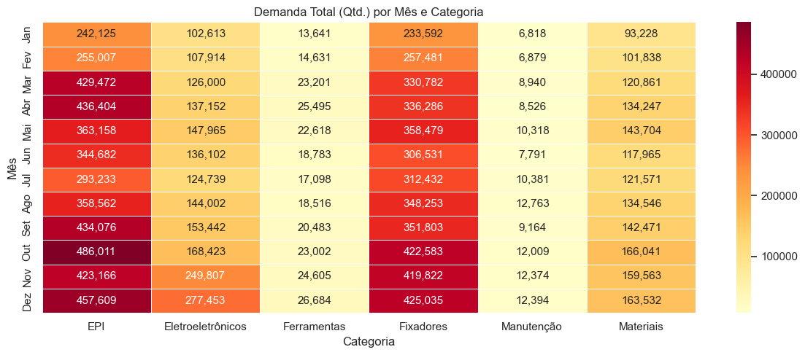
DEMANDA
EPI e Fixadores dominam a demanda o ano inteiro, e o 4º trimestre é sempre o pico
Out–Dez
Trimestre crítico de demanda em quase todas as categorias. A categoria EPI atinge seu pico absoluto em outubro, com 486 mil unidades pedidas.
04

Slide 5
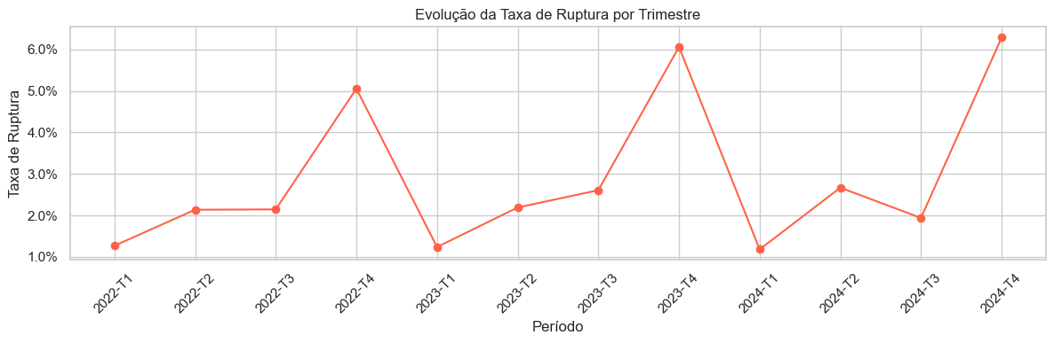
RUPTURA DE ESTOQUE
A ruptura é sazonal e previsível, e piora a cada ano no 4º trimestre
5,0% → 6,3%
Evolução do pico de ruptura no T4 em três anos consecutivos (2022 → 2023 → 2024), sinal de que a reposição não acompanha o crescimento da demanda.
05

Slide 6
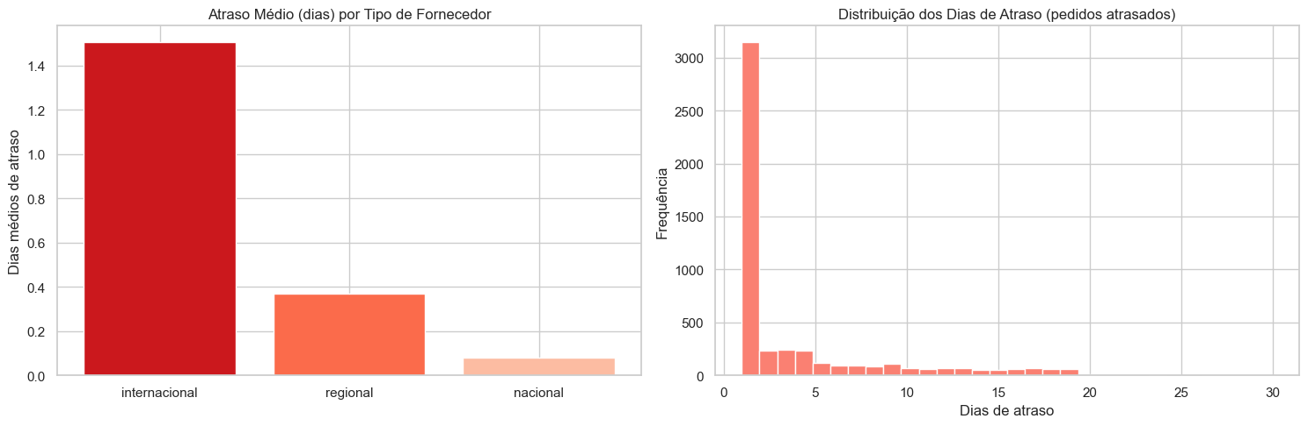
ATRASOS
Fornecedores internacionais atrasam até 15x mais que os nacionais
9,9%
das entregas chegam com atraso. O atraso médio dos fornecedores internacionais (~1,5 dia) é cerca de 15x maior que o dos nacionais (~0,10 dia).
06

Slide 7
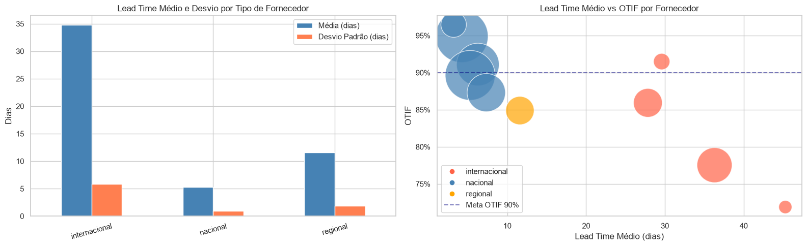
NÍVEL DE SERVIÇO
Quanto maior o lead time, menor o nível de serviço (OTIF)
25–45 dias
É o lead time dos fornecedores internacionais, com OTIF abaixo de 85%, contra ~5 dias e OTIF acima de 90% nos fornecedores nacionais.
07

Slide 8
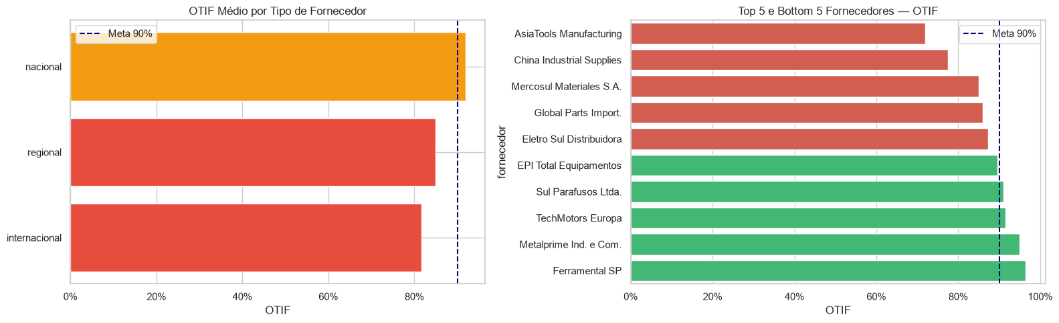
NÍVEL DE SERVIÇO
Metade dos 10 fornecedores está abaixo da meta de OTIF de 90%
5 de 10
fornecedores operam abaixo da meta de 90%. AsiaTools Manufacturing e China Industrial Supplies concentram o maior risco combinado de atraso e custo.
08

Slide 9
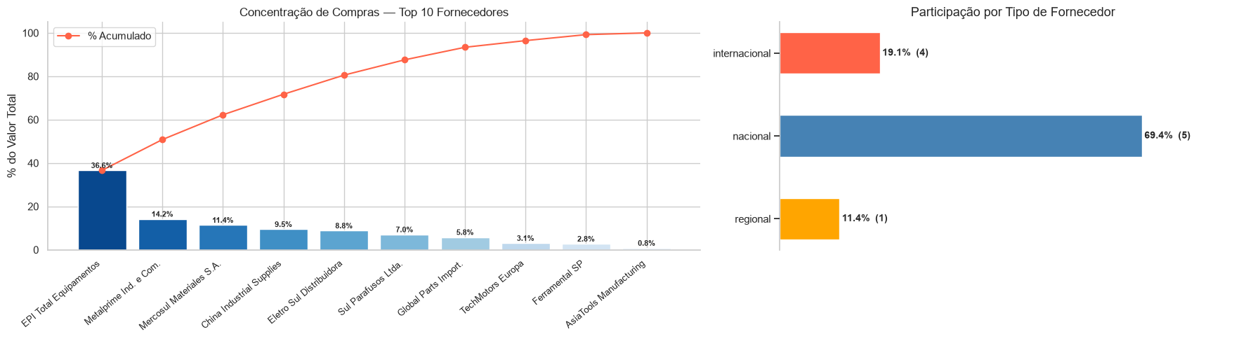
RISCO DE FORNECIMENTO
Três fornecedores concentram 62% de todo o valor de compras
36,6%
é a fatia da EPI Total Equipamentos sozinha. Qualquer instabilidade nesse fornecedor compromete um terço de todo o abastecimento.
09

Slide 10
SEGMENTAÇÃO DE FORNECEDORES
K-means separa os 10 fornecedores em 3 perfis de risco muito diferentes
🟢 Estratégicos
🟡 Distantes
🔴 Críticos
6
fornecedores
2
fornecedores
2
fornecedores
74%
dos pedidos
8,8%
dos pedidos
11,3%
dos pedidos
90,7%
OTIF
88,7%
OTIF
74,7%
OTIF
6,3 dias
lead time
28,7 dias
lead time
40,8 dias
lead time
R$ 144
frete médio
R$ 627
frete médio
R$ 430
frete médio
→ Expandir parceria e priorizar
→ Manter só sem alternativa nacional
→ Substituição prioritária
10

Slide 11
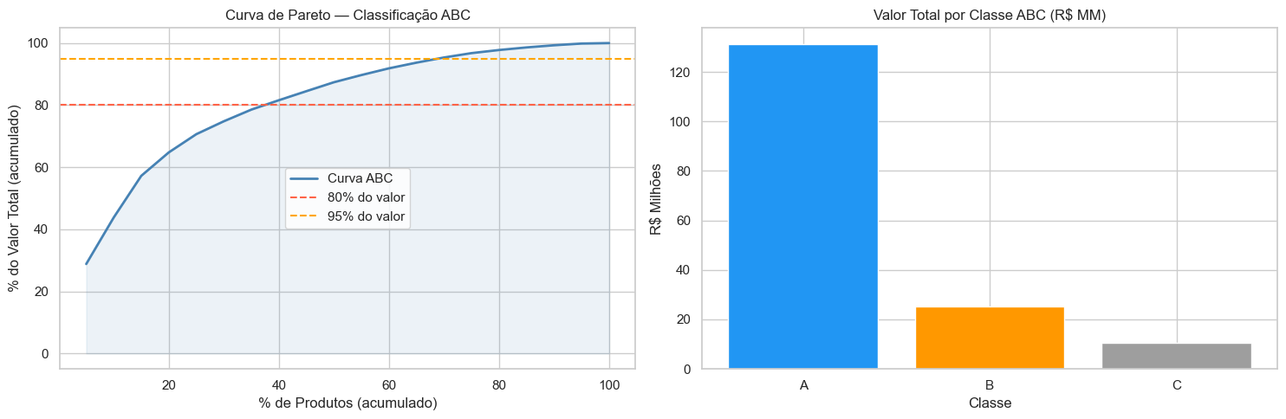
CLASSIFICAÇÃO ABC
35% dos produtos respondem por quase 80% do valor consumido
R$ 131,4 MM
é o valor da Classe A, apenas 7 produtos (35% do portfólio) que devem concentrar toda a prioridade de gestão de estoque e fornecimento.
11

Slide 12
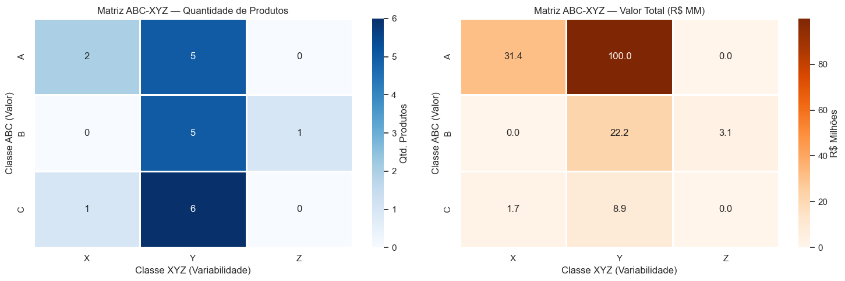
CLASSIFICAÇÃO ABC-XYZ
O quadrante AY concentra R$ 100 milhões em produtos de demanda instável
5 itens = 60%
do valor total do portfólio está concentrado em apenas 5 produtos de alto valor e demanda variável (AY), a prioridade máxima de gestão.
12

Slide 13
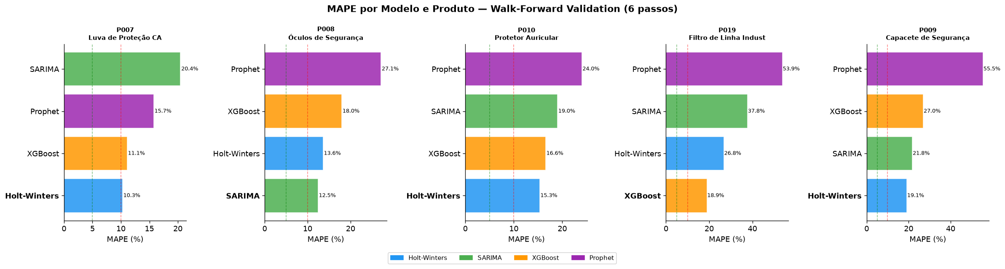
PREVISÃO DE DEMANDA
Nenhum modelo erra menos de 10%. A variabilidade dos itens AY é real
Holt-Winters
venceu (ou empatou) em 3 dos 5 produtos AY na validação walk-forward. O Prophet foi consistentemente o pior modelo para este portfólio.
13

Slide 14
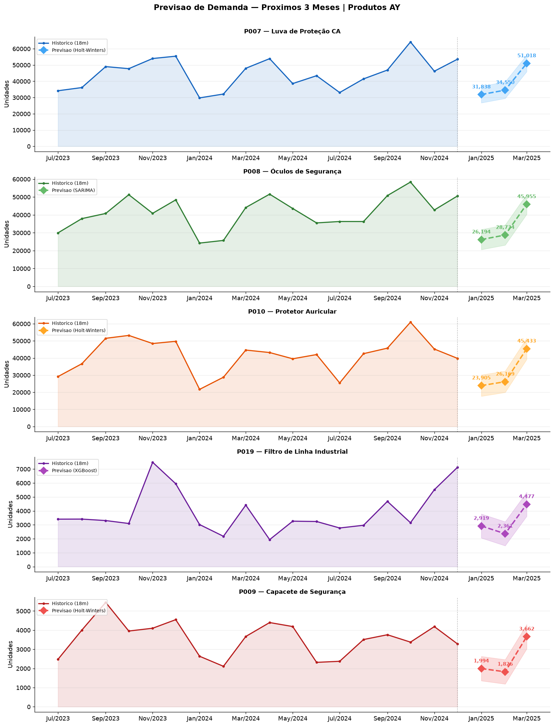
PREVISÃO DE DEMANDA
A previsão aponta alta de demanda para março/2025 nos 5 itens críticos
Total previsto, próximos 3 meses (Jan–Mar/2025)
Luva de Proteção CA
117.404 un.
Holt-Winters · MAPE 10,3%
Óculos de Segurança
100.883 un.
SARIMA · MAPE 12,5%
Protetor Auricular
95.506 un.
Holt-Winters · MAPE 15,3%
Filtro de Linha Industrial
9.755 un.
XGBoost · MAPE 18,9%
Capacete de Segurança
7.482 un.
Holt-Winters · MAPE 19,2%
14

Slide 15
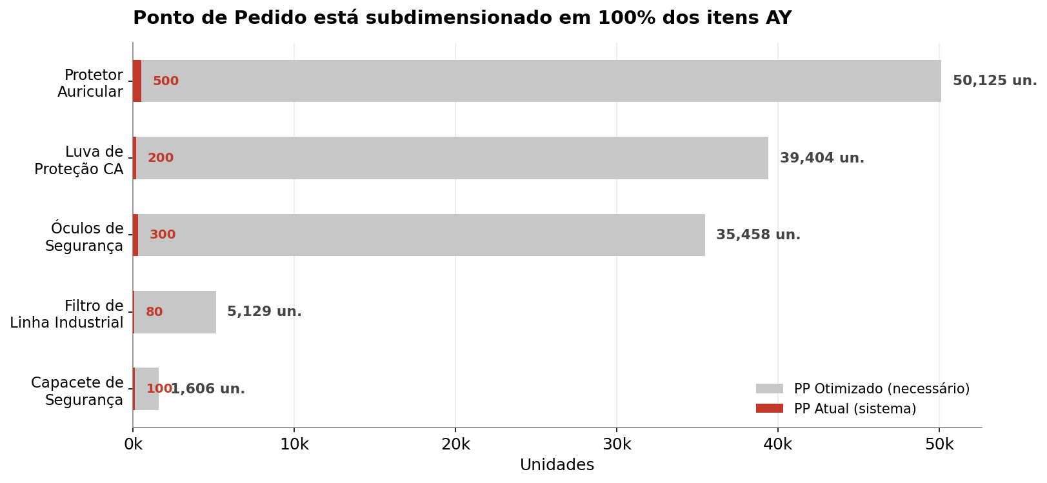
OTIMIZAÇÃO DE ESTOQUE
O ponto de pedido está subdimensionado em 100% dos itens críticos
até 100x
de diferença entre o PP atual do sistema e o PP otimizado. O Protetor Auricular, por exemplo, deveria sair de 500 para 50.125 unidades.
15

Slide 16
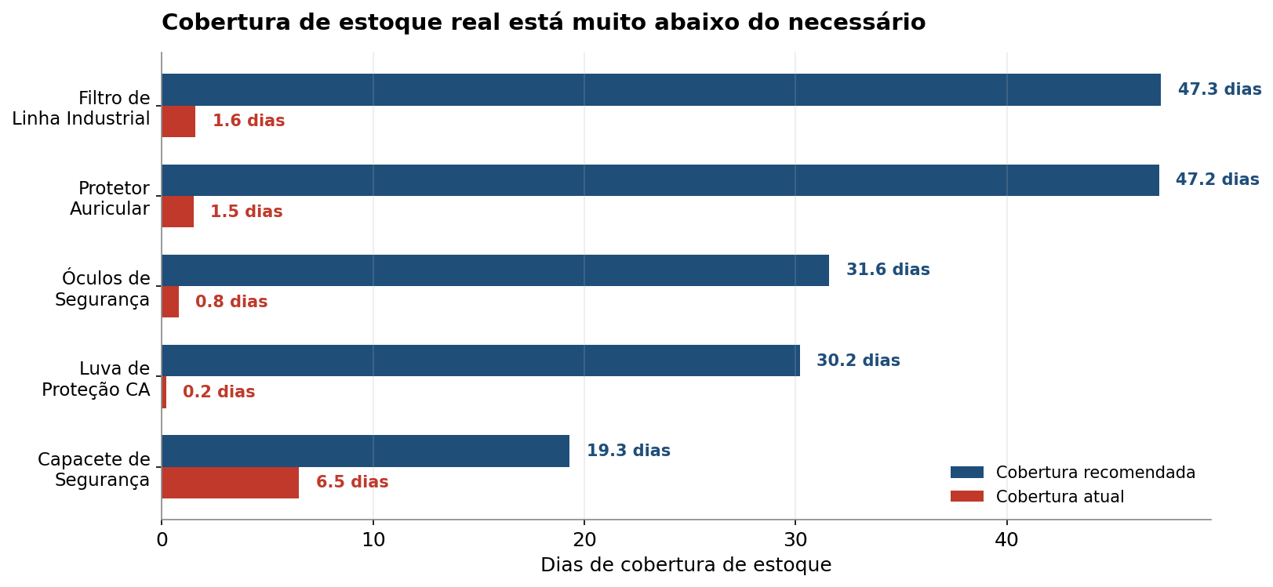
OTIMIZAÇÃO DE ESTOQUE
A cobertura real de estoque está muito abaixo do necessário
0,2 dia
é a cobertura atual da Luva de Proteção CA, contra 30,2 dias recomendados para sustentar o nível de serviço-alvo de 98%.
16

Slide 17
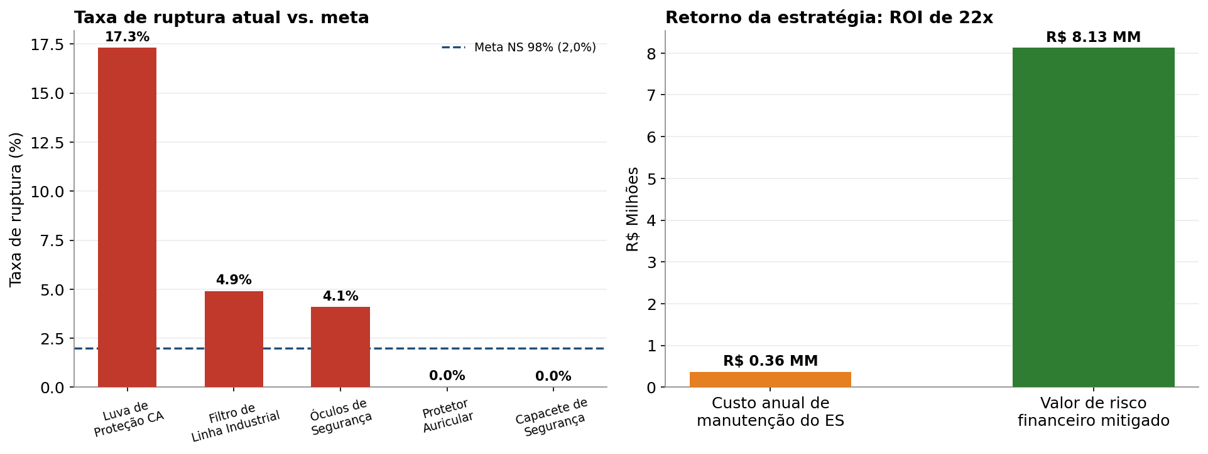
RETORNO DA ESTRATÉGIA
A estratégia de estoque de segurança devolve 22x o investimento
R$ 7,8 milhões
de retorno líquido estimado: R$ 8,1 milhões em risco financeiro mitigado contra R$ 365 mil de custo anual de manutenção do estoque de segurança.
17

Slide 18
PLANO DE AÇÃO
Cinco ações prioritárias para transformar a cadeia de suprimentos
1
Atualizar o Ponto de Pedido no ERP
Impacto imediato
com os valores otimizados calculados por produto, impacto imediato na eliminação do risco sistêmico de ruptura.
2
Reposição emergencial dos 5 itens AY
Urgente
cobertura atual está em estado crítico em 100% dos casos analisados.
3
Qualificar substituto para China Industrial Supplies
Alto risco
9,9% dos pedidos dependem de um fornecedor com baixa confiabilidade (OTIF 77,5%).
4
Parametrizar lotes EOQ no sistema de compras
Eficiência
reduz o número de pedidos emitidos por ano e o custo administrativo de compra.
5
Diversificar a base de fornecedores regionais/nacionais
Estratégico
reduzir a dependência dos 3 fornecedores que concentram 62% do valor de compras.
18

Slide 19
RESUMO EXECUTIVO
De 49.890 pedidos a um plano de ação com retorno de 22x
2,9%
9,9%
R$ 100 MM
22x
taxa de ruptura geral
taxa de atraso nas entregas
em risco concentrado (itens AY)
ROI da estratégia de estoque
Obrigado.
Rafael V. · Projeto de Ciência de Dados em Supply Chain
19

